Slide 1

PHP – Arrays
Igor Medeiros Vanderlei
igor.vanderlei@gmail.com

Slide 2
O que é Laravel?
É um framework MVC para desenvolvimento WEB escrito na linguagem PHP;
Foi criado para melhorar a qualidade do software, reduzindo o custo inicial de desenvolvimento e de manutenção;
Possui um conjunto de funcionalidades que possibilita reduzir horas no tempo de implementação.

Slide 3
O que é Laravel?
Desenvolvido com a filosofia “convenção sobre configuração”;
Possui flexibilidade para trabalhar de forma diferenciada;

Slide 4
Requisitos Básicos
Servidor web (apache, nginx, iis);
Instalar PHP 7.2
Comandos:
  sudo apt-get update && sudo apt-get -y upgrade && sudo apt-get -y dist-upgrade
  sudo apt-get install software-properties-common python-software-properties curl
  sudo apt-get install apache2
  sudo add-apt-repository -y ppa:ondrej/php && sudo apt-get update
  sudo apt-get install php7.2-cli libapache2-mod-php7.2 php7.2-mysql php7.2-curl php-memcached php7.2-dev php7.2-sqlite3 php7.2-mbstring php7.2-gd php7.2-json
  curl -sS https://getcomposer.org/installer | php
  sudo mv composer.phar /usr/local/bin/composer
  SGBD (mysql, postgresql, mariaDB)

Slide 5
Instalação
O Laravel utiliza o composer para gerenciar as dependências;
Instalação do composer:
  php -r "copy('https://getcomposer.org/installer', 'composer-setup.php');"
  php composer-setup.php
  php -r "unlink('composer-setup.php');"
  Em modo sudo:
  mv composer.phar /usr/local/bin/composer

Slide 6
Download do Laravel via Composer
composer create-project laravel/laravel exemplo
composer global require "laravel/installer"
Buscar arquivo: .bashrc no /home
Edite o arquivo ~/.bashrc e adicione a linha:
  export PATH=$PATH:~/.config/composer/vendor/bin/

Slide 7
Criação do projeto
cd ~
mkdir site
cd site
composer create-project laravel/laravel exemplo

Slide 8
Configuração do Host (Como root)
Edite o arquivo /etc/hosts para incluir a linha:
  127.0.0.1 exemplo

Slide 9
Configuração do Host (Como root)
Entrar em:
  cd /etc
  sudo su
  cd apache2/
  cd sites-enabled/
  nano 000-default.conf

Slide 10
Configuração do Host (como root)
Acrescentar a entrada ao arquivo de configuração do apache:
<VirtualHost *:80>
ServerName exemplo
DocumentRoot /home/user/site/exemplo/public
<Directory "/home/user/site/exemplo/public">
Options Indexes FollowSymLinks MultiViews
AllowOverride All
Order allow,deny
allow from all
Require all granted
</Directory>
</VirtualHost>

Slide 11
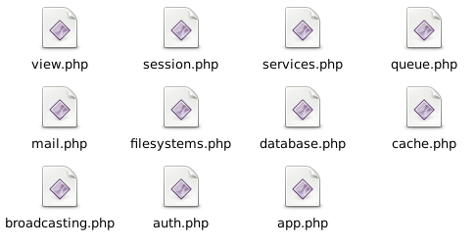
Configuração do Projeto
Diretório config:
Arquivo .env

Slide 12
Configurando Permissões
É preciso dar permissão de escrita para o usuário do apache nos diretórios storage e bootstrap/cache
Entrar em: cd /home/user/site/exemplo/
sudo chmod 777 storage/ -R
sudo chmod 777 bootstrap/cache/ -R

Slide 13
Configurando a chave
A chave deve ser um string aleatório de 32 caracteres;
Se a chave não for modificada, a sessão dos usuários e outros arquivos criptografado não estarão seguros;
Utilize o comando “php artisan key:generate” para gerar uma chave aleatória.

Slide 14
URL amigáveis
Habilitar o módulo mod_rewrite do apache:
a2enmod rewrite

Slide 15
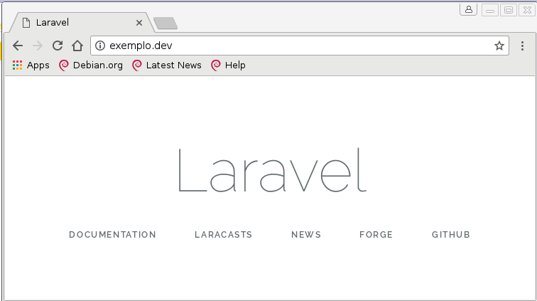
Testando o Projeto

Slide 16
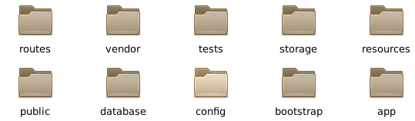
Estrutura dos Diretórios

Slide 17
Alterando o namespace
php artisan app:name exemplo

Slide 18
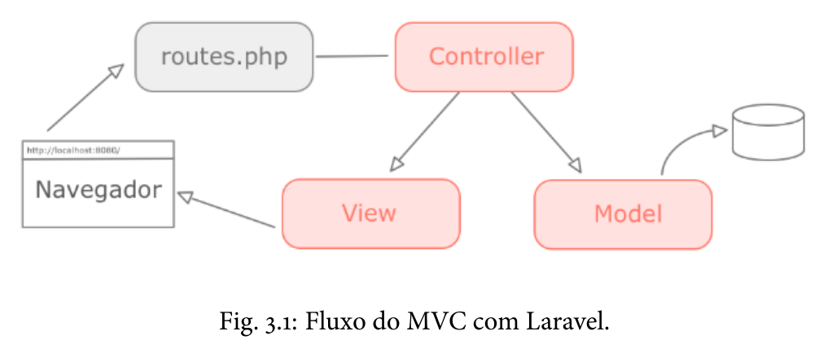
Fluxo MVC

Slide 19
Rotas
Uma rota é um mapeamento entre uma URI e uma funcionalidade da aplicação;
A forma mais básica consiste em mapear uma URI em uma “closure”;

Slide 20

Rotas Simples
No arquivo routes/web.php

Slide 21
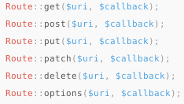
Rotas Simples
É possível estabelecer rotas para qualquer um dos verbos do http

Slide 22
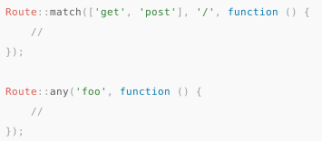
Rotas Simples
É possível utilizar também o match ou any, para combinar uma rota para mais de um verbo

Slide 23


Rotas com Parâmetros
Parâmetros obrigatórios:
Parâmetros opcionais

Slide 24
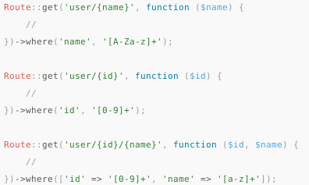
Restrição nos parâmetros

Slide 25
Controller
Em vez de a lógica para tratamento de todas as requisições no arquivo routes/web.php, é possível agrupar funcionalidades correlatas em classes Controller;
Controller são armazenados no diretório app/Http/Controllers;

Slide 26
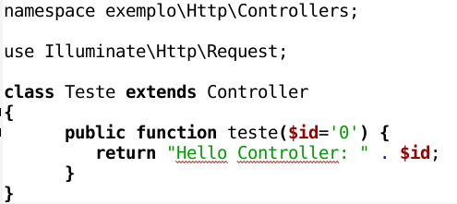
Definindo um Controller
php artisan make:controller Teste

Slide 27
Rotas para Controller

Slide 28
Views
Views mantém o código html da aplicação separado da lógica de aplicação;
São armazenados no diretório resources/views

Slide 29
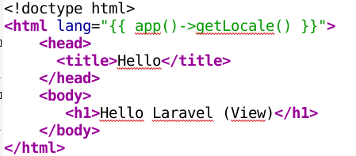
Views
Arquivo hello.blade.php

Slide 30

Rota para Views

Slide 31

Passando dados para Views

Slide 32
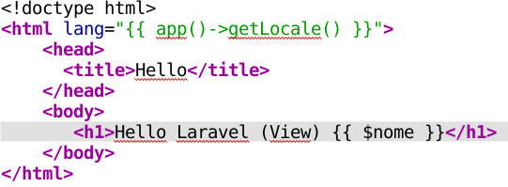
Passando dados para Views

Slide 33
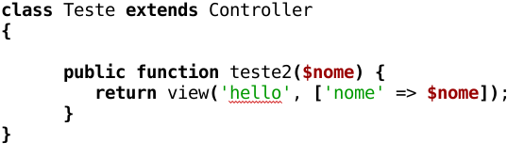
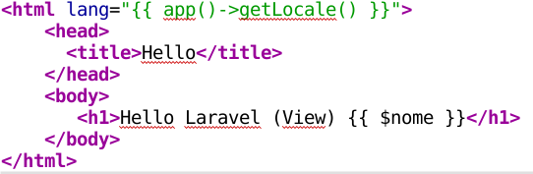
Juntando o View e o Controller

